Slide 1
Областное государственное бюджетное профессиональное образовательное учреждение Ивановский технический колледж.
История полевой кухни
Подготовила:
студентка группы 21 ТМП
Смирнова Анастасия

Slide 3
В 1700г., Петр I издал указ «О заведовании всех хлебных запасов ратных людей Окольничему Языкову, с наименованием его по сей части Генерал-Провиантом».

Slide 4
18 февраля 1705 г., государь-реформатор впервые определил и точную норму «Хлебного жалованья" своих солдат. Нижним чинам было положено в месяц на человека: муки - 30 кг (или хлеба печеного 37 кг, или сухарей 22,7 кг); крупы гречневой или овсяной - 3,1 кг; приварочного денежного довольствия - 1 руб. 47 коп.; для покупки мяса и соли - по 72 коп.

Slide 5
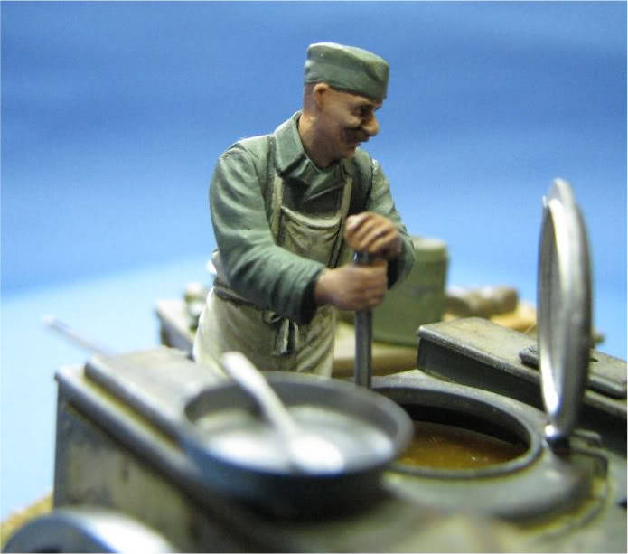
Первые военные повара появились у запорожских казаков, где в каждом курене на 150 казаков был один повар и несколько поварят. Готовили они в медных котлах, ударом по которому повар извещал о готовности еды.

Slide 6
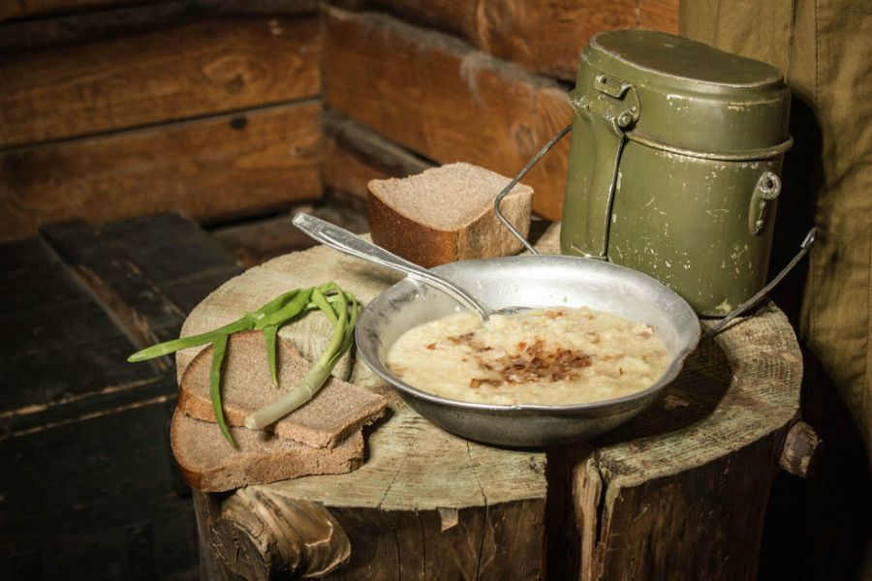
Щи "Фронтовые"
Щи - национальное русское блюдо, которое любят во всем мире. Такими щами как в рецепте кормили офицеров и простых солдат во время Великой Отечественной Войны.

Slide 7
Рецепт
4 столовых ложки тушенки;
3 средних картошки;
200 г квашеная капуста;
1 морковь;
1 головка среднего лука;
соль;
2 столовые ложки просеянной муки;
2 лавровых листа;
сало;

Slide 8
Приготовление щей "фронтовых"
1. В большую кастрюлю добавьте промытую квашеную капусту, нарезанную картошку, залейте водой и поставьте вариться.
2. Мелко нарежьте сало и растопите на сковороде.
3. К салу добавьте нарезанный лук, морковь. Обжарьте до золотистого цвета.
4. К луку и морковке добавьте 2 столовые ложки муки. Хорошо перемешайте и добавьте немного бульона, чтобы зажарка стала густой.

Slide 9
5. Когда зажарка будет готова высыпьте её к щам. Варите пару минут на среднем огне.
6. Под конец приготовления добавьте 4 ложки тушенки, соль, перец и лавровый лист. Перемешайте и оставьте томиться на небольшом огне на 30 минут.
7. После приготовления оставьте блюдо еще на 10 минут настояться.
8. Подавайте со сметаной и хлебом.

Slide 10
Антон Фёдорович Турчанович

Slide 11
Антон Фёдорович Турчанович (1854—1943г, Брацлав, Немировский район Винницкой области) — офицер русской армии, изобретатель первой русской полевой кухни на колёсах. Выходец из обедневших дворян. Военную службу начал рядовым в 1875 году. Участвовал в русско-турецкой войне. В 1878 году за мужество, проявленное под Плевной, был награждён Георгиевским крестом и произведён в унтер-офицеры, а затем в прапорщики. После окончания военного училища стал подпоручиком. В момент, когда им окончательно овладела идея армейской кухни на колёсах, он служил в чине подполковника в местечке Тульчин.

Slide 12
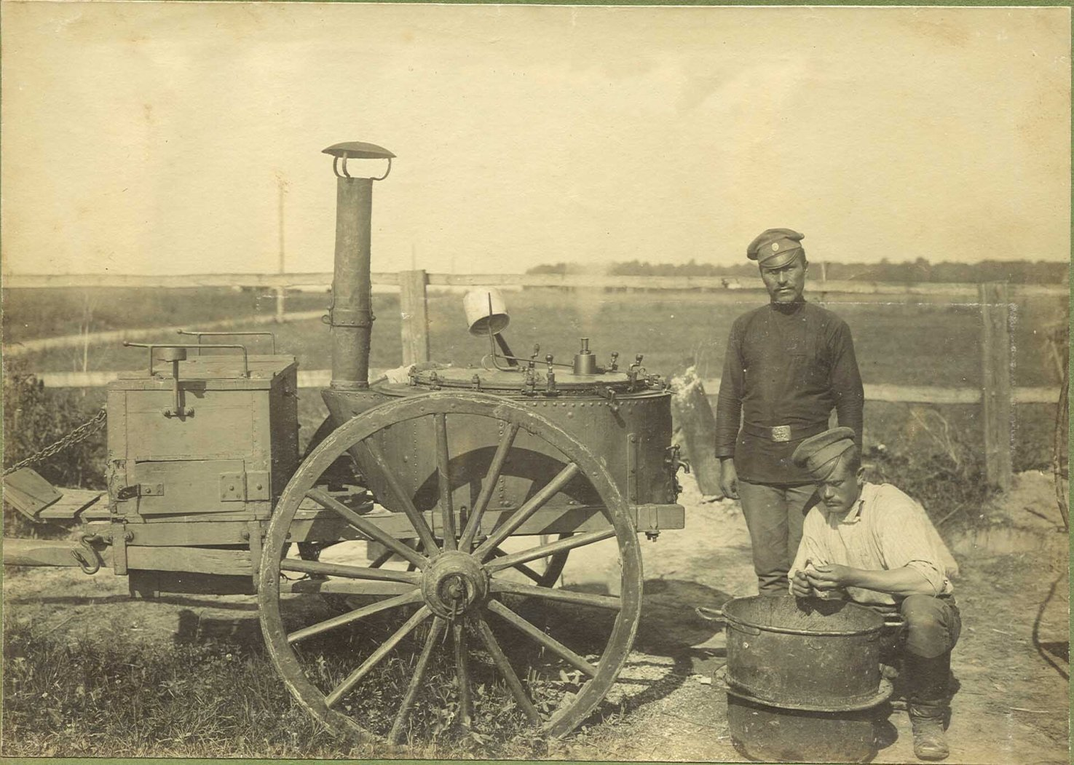
Первая полевая кухня
Первая полевая кухня была на лошадиной тяге и представляла собой металлическую дровяную печь с высокой трубой и котлы. Каждый котел имел самостоятельную топку, один был предназначен для первых блюд (190 л), второй — для вторых (130 л). Позже в полевой кухне появился даже бак с краном, в котором варили кофе (молотый или суррогатный) и духовки для жарки пирогов.

Slide 13
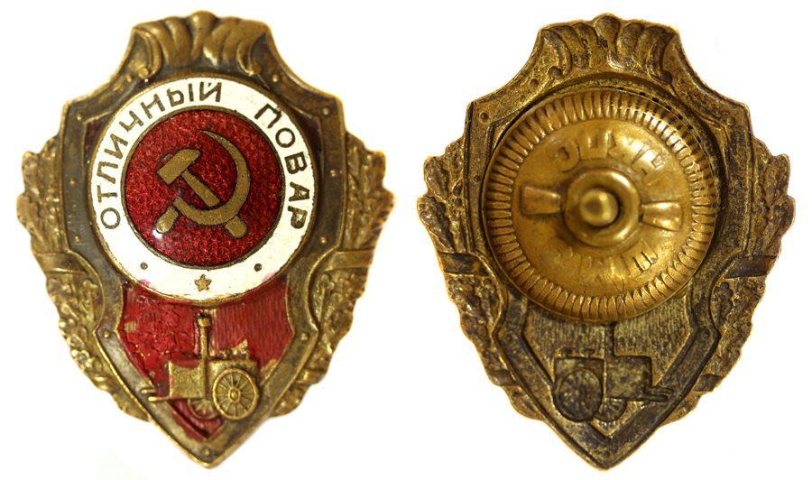
«Отличный повар»
В 1943 году были учреждены нагрудные знаки для поощрения воинов тыла, в том числе и знаки «Отличный повар» с изображением походной кухни Турчановича и «Отличный пекарь» с изображением хлебопекарной печи и колосьев пшеницы.

Slide 14
Именем Героя названы улицы в городе Даугавпилсе и в селе Галицыновка. В память о славном сыне украинского народа Иване Середе были установлены: мемориальная доска на улице в городе Даугавпилсе и обелиск в Галицыновке.

Slide 15
Спасибо за внимание!!!

